Slide 1
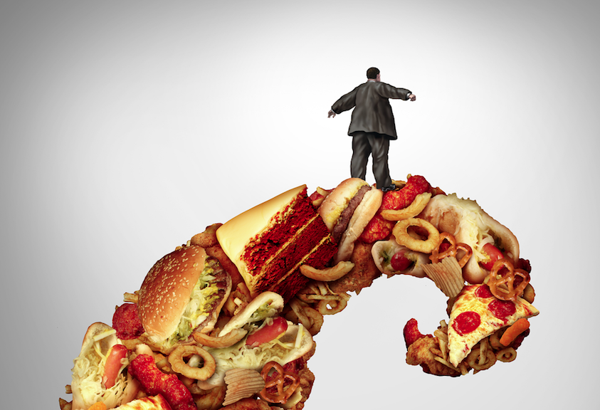
Viršsvorio ir nutukimo problema
Lektorė: Alina Kožajeva
Sveikos gyvensenos pedagogė, Dietetikė, „Maistas Sportui“ Mitybos ir maisto papildų konsultantė

Slide 2
Kodėl mes valgome?
Alkis
Аpetitas
Kultūrinė ir socialinė maisto reikšmė
Įpročiai ir papročiai
Emocinis komfortas
Patogumas ir reklama
Maistinė vertė
Socialinė sąveika

Slide 3
Viršsvoris
Per didelė kūno masė lyginant su priimtomis normomis, priklausomai nuo amžiaus, ūgio ir kūno konstitucijos.

Slide 4
Nutukimas
Pataloginio riebalų didėjimo žmogaus organizme būsena, kurios pasekoje pažeidžiama atskirų organų ar sistemų struktūra ir veikla, atsiranda organizmo biocheminiai ir fiziologiniai sutrikimai, o taip pat socialinės ir psichologinės problemos, ko pasekoje ir gyvenimo trūkmės mažėjimas.

Slide 5
Pirminis nutukimas
Priežastis – perteklinis energetinis balansas
Svarbiausios priežastys – aplinkos veiksniai

Slide 6
Antrinis nutukimas
Vienas iš metabolinių sutrikimų rūšių ir įvairių susirgimų būsenų

Slide 7
Nutūkimo epidemiologija
Socialiniai pokyčiai
Pasaulinės tendencijos ekonominėje raidoje
Modernizacija
Urbanizacija
Prekybos globalizacija
Padidėjusi maisto gamyba turtingo lengvai įsisavinamais angliavandeniais ir sočiaisiais riebalais
Dėl transporto automatizacijos ir pasyvios gyvensenos sumažėjusi fizinė veikla

Slide 8
40% PRIKLAUSO NUO GENETINIŲ VEIKSNIŲ
Nutukimas susijęs su daugiau nei 250 genų
Pagrindinės medžiagų apykaitos lygis
Теrmogenezė
Adipocitai
Svarbių lipido ir angliavandenių sistemoms pagrindinių enzimų aktivizacija

Slide 9
Genetiniai veiksniai
Sulėtėjusi medžiagų apykaita
Genų, atsakingų už energijos reguliaciją mutacijos
Neuroninių grandinių disbalansas pagumburyje susijusių su alkio ir sotumo jausmo kontrole

Slide 10
Genetiniai veiksniai
Asmenys linkę į viršsvorį yra jautresni aplinkos veiksniams
Tai pasireiškia mažu fiziniu aktyvumu, vartojama per daug riebalų ir lengvai įsisavinamų angliavandenių

Slide 11
Biologiniai ir farmakologiniai veiksniai
Nutukimas susijęs su kitomis ligomis: galvos smegenų augliai, kaukolės traumos, bet ir sergant šiomis ligomis svarbus energijos balansas
Endokrininiai sutrikimai vaidina svarbų vaidmenį nutukimo atsiradimui lytinio brendimo periode, menopauzės ir nėštumo laikotarpiuose.

Slide 12
Biologiniai ir farmakologiniai veiksniai
Su amžiumi padidėja riebalinio audinio kaupimas
Nuotaikos sutrikimai, depresija, sezoniniai afektiniai sutrikimai, PMS, baimės
Nustojus rūkyti
Maistas kaip kompensacija – meilės pakaitalas, atsikratymas nuo streso ir atsipalaidavimo forma

Slide 13
Biologiniai ir farmakologiniai veiksniai
Kūno masės reguliavimo sutrikimai susiję su psichologine įtampa ir stresu, yra dažnas rezultatas, insulinio, antinksčių ir virškinimo trakto hormonų sutrikimų

Slide 14
Biologiniai ir farmakologiniai veiksniai
Netyčinį svorio augimą skatina psichotropiniai preparatai
Pagumburio uždegimai arba vėžiniai pažeidimai
Hipotirozė
Kiaušidžių policistozė
Augimo hormono deficitas

Slide 15
Aplinkos veiksniai
Pastarųjų metų techninio progreso dėka sumažėjo energijos išeikvojimas susijęs su kasdiene veikla
Sėdimas darbas ir neaktyvus laisvalaikis, patalpų šildymas įtakoja kūno masės didėjimą

Slide 16
Aplinkos veiksniai
Lengvai prieinamas maistas, žmonės pradėjo daugiau valgyti
Vaikų permaitinimas nuo mažų dienų
Užkandžiavimas (saldumynai)

Slide 17
Maitinimosi klaidos
Valgome nereguliariai
Dienos bėgyje netaisyklingai paskirstytas maistas
Neįvairus racionas
Netaisyklingos proporcijos tarp maisto produktų
Blogas produktų pasirinkimas
Per daug kaikūrių produktų grupių arba konkrečių produktų

Slide 18
Netinkami maitinimosi įpročiai
Greitas gyvenimo tempas
Коnkrečios kūlinarinės tradicijos
Žinių ir švietimo mitybos tema trūkumas

Slide 19
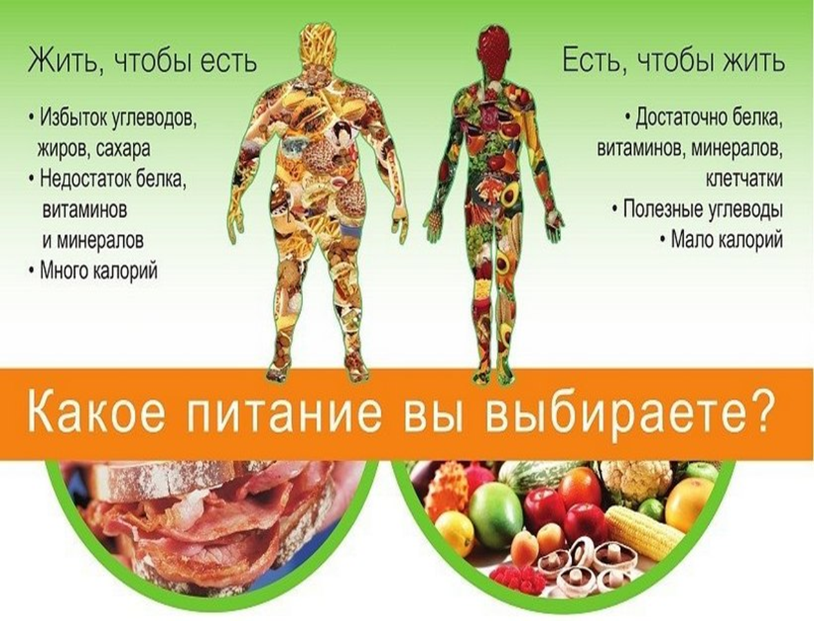

Slide 20
Аlkoholis
Gali tūrėti įtakos riebalinių rezervų didėjimui ir modifikuoti lipidinį metabolizmą, mažinant riebalų oksidaciją ir didinant riebalų kaupimąsi
Daugelyje alkoholinių gėrimų daug lengvai įsisavinamų angliavandenių

Slide 21
Druska kūno masės redukcijos metu
Panašios rekomendacijos kaip ir sveikos mitybos rekomendacijose
Druskos mažai turinčių kalorijų dietose turi būti ne daugiau kaip 2.4g/parą
Maisto nepersūdome ir pagamintų patiekalų papildomai nesūdome

Slide 22
Tipai
Priklausomai nuo to kur kūne pasiskirstę riebalai
Nutukimas:
Ginoidinis (šlaunys – sėdmenys)- dažniausiai pas moteris
Аndroidinis (pilvas) – pas vyrus, o pas moteris po menopauzės.

Slide 23
Riebalų kūne nustatymas
Kaliperis
Bioelektrinio pasipriešinimo analizė
Маgnetinis rezonansas
Kompiuterinė tomografija
Hidrostatinis metodas

Slide 24
Taisyklinga kūno masė
Priimta, kad faktinė kūno masė 110 – 120% nuo taisyklingos kūno masės yra viršsvorio rodiklis
Nutukimu laikoma, kai faktinė kūno masė yra 120% nuo taisyklingos kūno masės

Slide 25
Idealios kūno masės paskaičiavimas Broko metodu
IS = W- 100
IS – Idealus svoris(kg)
W – ūgis(сm)
Моdifikacija
Jaunoms moterims:
IS = W – 100 -10
Jauniems vyrams:
IS= W – 100 –5%

Slide 26
Idealios kūno masės paskaičiavimas Lorentzo metodu
Moterims:
IS = Н – 100 –( (Н – 150)/2)
Vyrams:
IS = Н – 100 – ((Н – 150)/4)
Н – ūgis (cm)

Slide 27
Kūno masės kontrolės orientyras
Liemens apimtis gali būti daug stipresnis sveikatos problemų ateityje rodiklis, nes ten kur yra riebalų perteklius turi reikšmę
Žmonės, kuriems riebalai kaupiasi aplink pilvą (obuolio tipo figūra) yra labiau linkę sirgti širdies ligomis ir cukriniu diabetu, nei tiems, pas kuriuos riebalai kaupiasi sėdmenų ir šlaunų srytyse (kriaušės formos figūra)
Liemens apimtis daugiau nei 80cm pas moteris ir 94cm pas vyrus nurodo padidėjusią riziką, talijos apimtis didesnė nei 88cm pas moteris ir 102 cm pas vyrus – ypatinga grėsme

Slide 28
Kūno masės kontrolės orientyras
Liemens ir klubų santykis
Liemuo (сm)/ klubų apimtis (сm)
Santykis daugiau nei 1,0 pas vyrus (liemuo didesnis nei klubai)
arba daugiau nei 0,8 pas moteris nurodo, kad būtina lieknėti ir padidnti fizinį aktyvumą

Slide 29
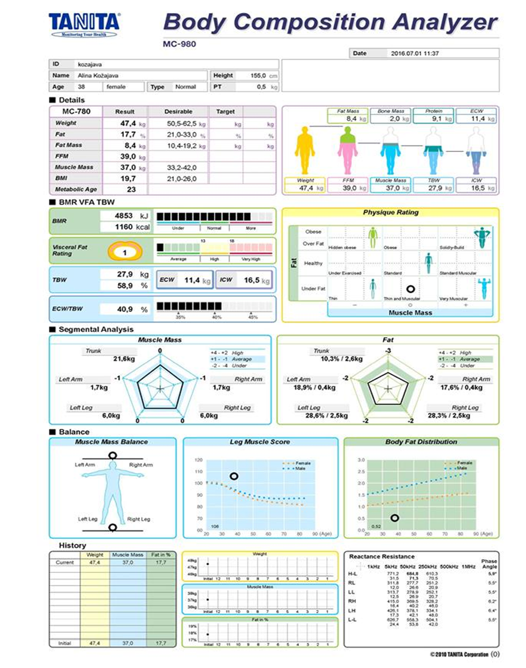

Slide 30
Ingridientas | Tyrimas | Nepakankamumo vertės
Baltymai | Prealbumino koncentracija kraujo serume Baltymo surišančio retinolį koncentracija Limfocitų kiekis kraujyje | < 15 mg/dl < 3 mg/dl < 2000
Vit. A | Retinolio koncentracija kraujo serume | < 10 µg/dl
Vit. E | Tokoferolio koncentracija kraujo serume | < 5 mg/dl
Vit. C | Askorbo rūgšties koncentracija kraujo serume Askorbo rūgšties koncentracija leukocituose | < 0,2 mg/dl < 7.0 mg/dl
Vit. D | 1,25 – (OH)2D3 koncentracija kraujo serume | < 5,0 ng/dl
Vit. B12 | Vit.B12 koncentracija kraujo serume | < 100 pg/cm3

Slide 31
Folacinas | Folio rūgšties koncentracija kraujo serume Folio rūgšties koncentracija eritrocituose | < 3,0 ng/cm3 <150 ng/cm3
Vit. B6 | Piridoksino pasišalinimas su šlapimu | < 20/ µg1g kreatinino
Geležis | Transferino koncentracija kraujyje Feritino koncentracija kraujyje Geležies koncentracija kraujo serume | < 1,6 mg/dl < 45mg/dl < 15%
Varis | Vario koncentracija kraujo serume | < 100 µg/dl
Cinkas | Cinko koncentracija kraujo serume Cinko koncentracija eritrocituose | < 80mg/dl < 12mg/dl
Selenas | Seleno koncentracija kraujo serume | <45mg/dl

Slide 32
Energijos rezervai organizme
Angliavandenių rezervai
Riebalų rezervai

Slide 33
Glikogenas
Raumenų glikogenas yra pagrindinis angliavandenių šaltinis (500 – 800g), ne mažiau svarbus kepenų glikogenas (100 – 150g), o taip pat gliukozė kraujyje (25 – 50g)
Vaidmuo:
Glikemijos reguliacija sunkaus darbo metu
Smegenų darbui

Slide 34
Glikogenas
Pas žmogų su normaliu svoriu visas glikogenas, kuris surištas kartu su vandeniu sudaro apie 3,5kg
Žmogaus su viršsvoriu siekia net iki 5,5kg
Esant energijos deficitui iš maisto,iš pradžių išeikvojamos glikogeno atsargos, todėl ir pradinėje svorio metimo stadijoje pastebimas svorio mažėjimas, toliau svorio mažėjimo tempai lėtėja

Slide 35
Riebalai
Riebalų rezervai ženkliai didesni nei glikogeno ir sudaro 15 – 25kg
Riebalų perteklius ne stimuliuoja jų oksidacijos, ko pasekoje jie lengviau kaupiami

Slide 36
Riebalų % Organizme
Būtinieji riebalai:
Vyrai: 3 – 5% nuo visos kūno masės
Moterys: 8 – 12% nuo visos kūno masės
Viso riebalų
Vyrai: 8 – 22%
Moterys: 20 – 35%

Slide 37
Sportininkų riebalinio audinio normos %
 | Mažai | Vidutiniškai | Daug
Amžius | Vyrai
18 - 40 | 5 | 10 | 15
40 - 65 | 7 | 11 | 18
65 - 85 | 9 | 12 | 18
 | Moterys
18 - 40 | 16 | 23 | 28
40 - 65 | 20 | 27 | 33
65 - 85 | 20 | 27 | 33

Slide 38
Kai organizme per mažai riebalų
Labai mažas riebalų% organizme, sumažina estrogeno kiekį, prarandame kaulinę masę, padidėja kaulų lūžių rizika
Chroniškas maitinimosi nepakankamumas
Maistinių medžiagų, skysčių ir elektrolitų disbalansas gali nusilpninti imuninę sistemą, padidinti ligų ir infekcijų riziką
Reprodukcinės funkcijos problemos

Slide 39
Riebalų ląstelės - Adipocitai
Anksčiau esantys adipocitai pasiekia maksimalią apimtį ir savyje daugiau negali kaupti atsiradusių riebalų
Gyvenimo bėgyje dauginasi arba atsiranda iš jungiamojo audinio
Riebalų ląstelių formavimosi procese dalyvauja: augimo hormonas, kortizolis, insulinas, riebiosios rūgštys, kaikurie prostaglandinai

Slide 40
Adipocitai
Lieknėjant trigliceridų kiekis adipocituose mažėja ir adipocito apimtis mažėja, bet ląstelės ir toliau lieka potencialia vieta kauptis energijos pertekliui (apimtis – hipertrofija)
Labai tikėtina, kad mažėjančios riebalų ląstelės stimuliuoja alkio centrą ir užkerta kelia sumažėjusio svorio palaikymui

Slide 41
Viršsvoris – nerimą kelianti būsena, nes per didelis svoris susijęs su rimtom pasekmėm sveikatai

Slide 42
Sveikatos problemos
Pablogėjusi plaučių ventiliacija
Širdies raumens apriebėjimas
Padidėjusi LDL cholesterolio ir trigliceridų koncentracija kraujyje
Sumažėjusi HDL cholesterolio koncentracija kraujyje
Gliukozės tolerancijos pažeidimai

Slide 43
Sveikatos problemos
Širdies – kraujagyslių sistemos ligos
2 tipo cukrinis diabetas
Onkologinės ligos (storosios žarnos, krūties, prostatos,gimdos kaklelio
Kaulų ir sąnarių susirgimai
Miego apnėja

Slide 44
Sveikatos problemos
2 tipo cukrinis diabetas – 94% tai nutukimo pasekmė
Kūno masės padidėjimas 20% 8 kartus padidina hipertenzijos riziką
Dislipidėmija – lipidų sutrikimas - aterosklerozė

Slide 45
Pagumburys
Svarbus vaidmuo organizmo vidinės terpės reguliacijai
Viena iš daugelio jo funkcijų valgymo, elgesio reguliacija

Slide 46
Sveikatos problemos
Tulžies pūslėje akmenys– pas žmones su viršsvoriu atsiranda 6 kartus dažniau, nei žmonėms su normaliu svoriu
Gastroezofaginio refliukso liga
Hormonų sutrikimai
Аkne, gribeliai, odos infekcijos

Slide 47
Sveikatos problemos
Nėščiųjų su viršsvoriu gimdymo metu ir po gimdymo, komplikacijų rizika padidėja 55%
Vaikui padidėjusi rizika viršsvorio, cukrinio diabeto, metabolinio sindromo tolesniame gyvenime

Slide 48
Sveikatos problemos
Dešimtmečiui su viršsvoriu padidėja 80% tikimybė suaugus būti nutūkusiu

Slide 49
Mechanizmai reguliuojantys mūsų mitybos ypatumus

Slide 50
Po maisto priėmimo kraujyje padidėja kaikurių hormonų koncentracija pvz. leptino ir insulino. Atitinkamai badavimas priveda prie šių hormonų koncentracijos sumažėjimo.
Smegenyse „įvertinami“ šie pokyčiai ir, priklausomai nuo įvertinimo rezultato, mes arba jaučiame alkį arba atvirkščiai nejaučiame

Slide 51
Hormonai
Metabolinį riebalinio audinio aktyvumą reguliuoja endokrininė sistema
Ypač svarbų vaidmenį atlieka antinkščių žievės hormonai, lytiniai hormonai, insulinas

Slide 52
Hormonai
Serotoninas
Insulinas
Gliukagonas
Leptinas
Grelinas
Cholecistokininas
Tiroksinas
Adrenalinas ir kortizolis
Testosteronas, estrogenas, progesteronas, GH

Slide 53
Sotumo ir alkio hormonai
Leptinas — hormonas (atrastas 1994 metais), reguliuoja energijos apykaitą. Leptinas siunčia sotumo signalą į smegenis
Grelinas - atrastas 1999 metais kaip pirmas cirkuliuojantis alkio hormonas. Grelinas signalizuoja smegenims, kad esame labai alkani

Slide 54
Antinksčiai ir stresas
Hormonai adrenalinas, kortizolis ir DHEA padeda reaguoti į stresines situacijas, energija skirta tam, kad mes galėtume „kovoti ir bėgti“

Slide 55
Kortizolis
Stimuliuoja lipoproteinlipazės aktyvumą visceraliniame riebaliniame audinyje, kas padidina trigliceridų kaupimąsi adipocituose

Slide 56
Estrogeno ir progesterono balansas

Slide 57
Estrogenas
Realetyvus estrogenų perteklius, vadinamas estrogenų dominavimų
Ankstyvi dominavimo simptomai: PMS, depresija, sumažėjęs libido, trauka saldumynams, svorio didėjimas, skausmingos mėnesinės, vandens kaupimąsis organizme

Slide 58
Progesteronas
Stimuliuoja lipoproteinlipazės adipocitų aktyvumą sėdmenų ir šlaunų srytyje ir nedidelį riebalų kaupimąsi viršutinėje kūno dalyje

Slide 59
Testosteronas
Pas vyrus mažina riebalų kaupimąsi pilvo srytyje
Pas moteris atvirkščiai, stimuliuoja riebalų kaupimąsi viršutinėje kūno dalyje

Slide 60
Insulinas
Insulinas – anabolinis hormonas, kai jo išsiskiria per daug,tai įtakoja kūno masės didėjimą

Slide 61
Hormonai
Pagumburio neuropeptidas Y yra galingas galingas maistinio aktyvumo stimuliatorius
Leptinas slopina neuropeptido Y sintezę ir sekreciją. Hormonas sumažina simpatinį ir padidina parasimpatinį tonusą, o taip pat pažeidžia lytinę funkciją

Slide 62
Tiroksinas
Tiroksinas aktyvina medžiagų apykaitą ląstelėse, taip stimuliuojami energijos ir riebalų deginimo procesai

Slide 63
Тiroksinas
Tiroksinas organizme gaminamas iš aminorūgšties tirozino
Fermentas, kuris dalyvauja tiroksino gamyboje priklauso nuo jodo, cinko ir seleno
Tirozino, jodo, cinko, seleno nepakankamumas gali sumažinti tiroksino lygį

Slide 64
Tiroksinas
Kaikuriems žmonėms tiroksinas greitai sunaikinamas ir taip sulėtėja skydliaukės veikla
Dažnai pas tokius žmones būna teigiami „antikūnai skydliaukei“ ir tai yra susiję su alergija gliutenui

Slide 65
Serotoninas
Kontroliuoja apetitą, kuo daugiau serotonino, tuo mažiau valgome
Serotoninas gaminamas iš aminorūgšties Triptofano, kurio yra piene, varškės sūryje, vištienoje, kalakūtienoje, kiaušiniuose, tofu, migdoluose, sojoje, raudonoje mėsoje

Slide 66
Svorio mažinimui
Kai yra pakankamai serotonino nesinori valgyti per daug
Palaiko tolygų cukraus kiekį kraujyje ir insulino išsiskyrimą, kad nebūtų alkio priepuolių

Slide 67
Pagrindinės medžiagų apykaitos reikšmė
Grupė | Amžius (metai) | Kūno masė (kg) | Pagrindinė medžiagų apykaita (kcal/per parą) | Pagrindinė medžiagų apykaita (kcal/kg kūno masei/val
Kūdikiai | 0,0 – 0,5 | 6 | 320 | 2,22
 | 0,5 – 1,0 | 9 | 500 | 2,31
Vaikai | 1-3 | 13 | 740 | 2,37
 | 4-6 | 20 | 950 | 1,98
 | 7-10 | 28 | 1130 | 1,68
Vyrai | 11 – 14 | 45 | 1440 | 1,33
 | 15 -18 | 66 | 1760 | 1,11
 | 19 -24 | 72 | 1780 | 1,03
 | 25 -50 | 79 | 1800 | 0,95
 | >51 | 77 | 1530 | 0,83
Moterys | 11 -14 | 46 | 1310 | 1,19
 | 15 -18 | 55 | 1370 | 1,04
 | 19 -24 | 58 | 1350 | 0,97
 | 25 -50 | 63 | 1380 | 0,91
 | >51 | 65 | 1280 | 0,82

Slide 68
Energetinio balanso reikšmė

Slide 69
Balansas
Suvartojimas
Išeikvojimas

Slide 70
Balanso Problema

Slide 71
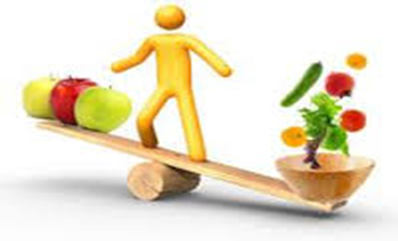
Racionalios mitybos principai
Įvairovė
Nuosaikumas
Reguliarumas
Kūlinariniai įgūdžiai
Eliminavimas
Fizinis aktyvumas

Slide 72
PH

Slide 73
Lieknėjimo rekomendacijos
Sumažinamas kaloražas 15 – 20% paros energijos poreikio
Maistinių komponentų proporcijos:
Angliavandeniai – 50 – 60%
Baltymai – 15 – 20% (apie 1,6 g/kg)
Riebalai – 20 – 25%
Vitaminų ir mineralų kompleksas

Slide 74
Kūno masės mažinimui
Kieno KMI 35 kg/m2 - deficitas
500 – 1000 kcal/parą
teigiamas efektas 6 mėnesių laikotarpyje (0,45 – 0,9kg/sav) vidutiniškai sumažinus kūno masę 8% (5 – 15%)
teigiamas efektas sveikatai jaučiasi ir kūno masę sumažinus 5%

Slide 75
Kūno masės mažinimui
Žmonėms, kūrių KMI 25 – 35kg/m2 teigiamas efektas jaučiamas sumažinus 300–500 Kcal/parą, kūno masę sumažinus 0,3 – 0,5 kg/savaitę

Slide 76
Kūno masės mažinimas - vaikai
Dėl aktyvaus augimo ir organizmo vystymosi rekomenduojama sumažinti kalorijų ne daugiau kaip 300 – 500kcal/parą
Riebalai – iki 25%
Sveikas maitinimas, žemo GI produktai
Ribojami saldumynai, saldūs gėrimai, įvairūs angliavandenių – riebalų produktai
Daugiau valgyti daržovių ir vaisių, rekomenduojamas didesnis fizinis aktyvumas

Slide 77
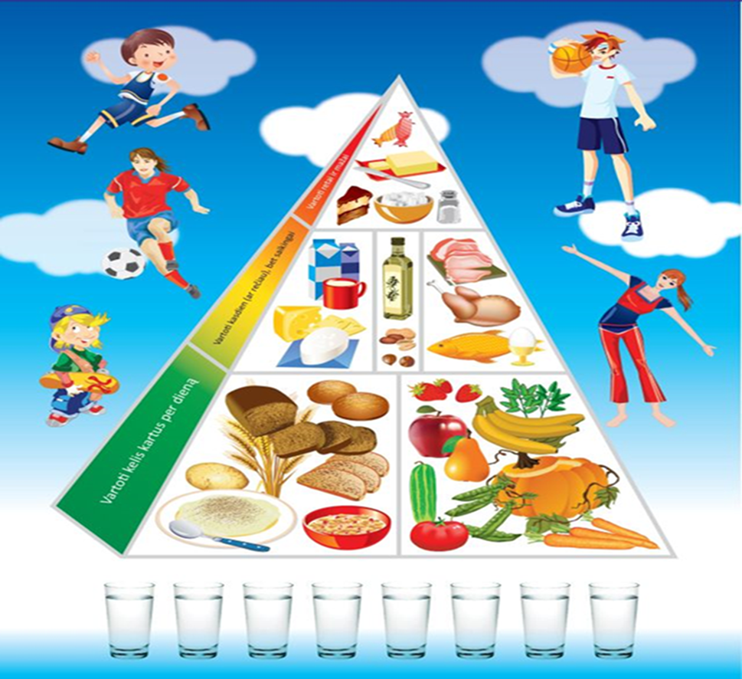

Slide 78
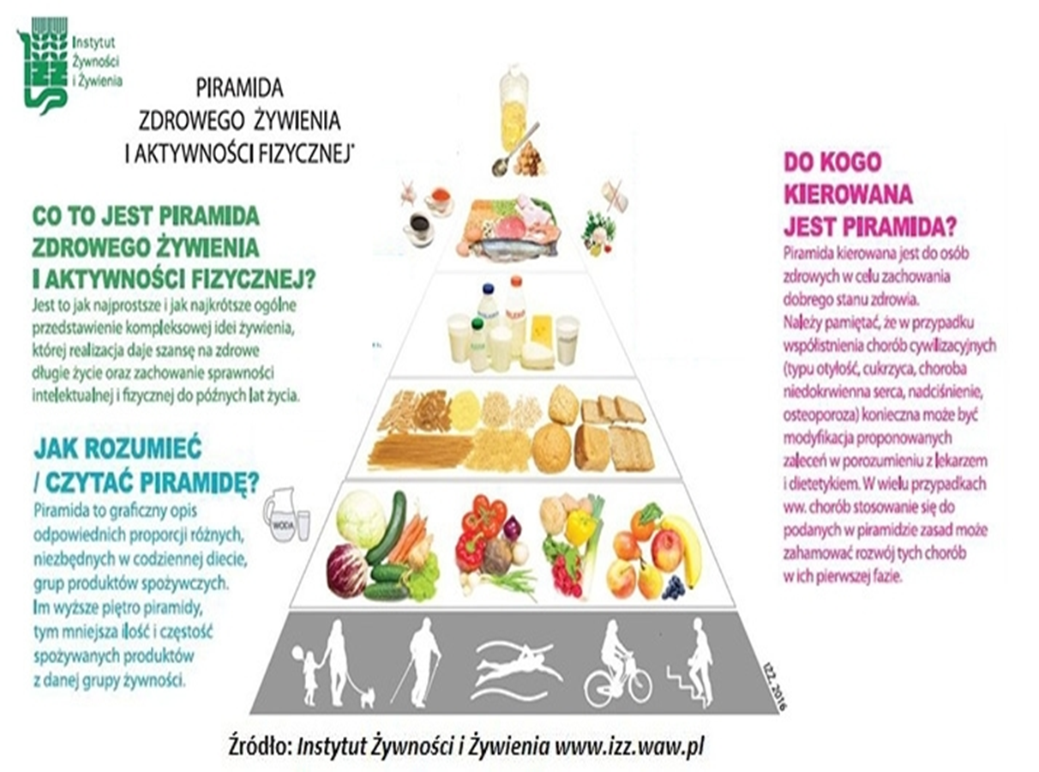

Slide 79
Žmonių virš 65 metų kūno masės mažinimas
500 – 700kcal deficitas per parą
Baltymas 1g/kg aukštos biologinės vertės

Slide 80
4 Produktų tipai svorio mažinimo dietoje

Slide 81
1. Produktai, kurie racione turi būti kiekvieną dieną
Liesa mėsa
Neriebus baltas sūris
4 – 6 stiklinės nesaldžių ir nekaloringų gėrimų (mineralinis vanduo, arbata, vaisinės ir žolelių arbatos)

Slide 82
2. Produktai, kuriuos galima valgyti kiek norime, juose mažiau nei 6% angliavandenių
Pasižymi didele apimtimi, sudėtyje yra daug vandens, vitaminų ir mineralų, be riebalų arba mažai riebalų:cikorija, agurkas, rabarbarai, ridikai, salotos, svogūnų laiškai, špinatai, burokėlių lapai, svogūnas, agurotis, žiediniai kopūstai, kaliaropė, paprika, pomidorai, rugštynės, brokoliai, daržovių sultys be cukraus, liesas pienas ir pasukos

Slide 83
3. Produktai vartojami nuosaikiai nuo 6- 12% angliavandenių
Liesas pienas, natūralus jogurtas, kefyras
Daržovės: briuselio kopūstai, griežtis, burokėliai, melionas, morkos, porai, ropė, petražolių šaknis, salieras
Vaisiai, šviežios vaisių sultys

Slide 84
4.Kaloringi produktai daug angliavandenių ir riebalų
Ribojame arba pašaliname iš raciono
Мiltinius: pyragai, padažai, picos
Smulkios ir pervirtos kruopos, balti ryžiai, pervirti makaronai, сukrus ir cukraus gaminiai: saldumynai, džemai, medus
Baltas riebus sūris, duona, riebi mėsa, brandinti sūriai
Cukatai, vynuogės, keptos bulvės
Riebalai: margarinas, sviestas, lašiniai, majonezas, riebus pienas, saldūs gėrimai, pieniški desertai, ledai

Slide 85
Kūno masės mažinimui
Pilno grūdo produktai
Kuo mažiau apdoroti termiškai ir mechaniškai
Žemo GI šviežios daržovės ir vaisiai

Slide 86
Kūno masės mažinimui
25 – 30g./ parai 25% viso kiekio skaidulos tirpios vandenyje
Skaidulų sudėtinės dalys išbrinksta ir pagerina skrandžio išsituštinimą taip ilgiau išlaiko sotumo jausmą
Avižų, miežių produktai
Ankštiniai augalai ne tik maistinių skaidulų šaltinis, bet ir aukštos biologinės vertės augalinis baltymų šaltinis, turtingi nesočiosiomis riebiosiomis rūgštimis ir fitoestrogenais

Slide 87
Rekomenduojami produktai
Jeigu nėra virškinimo problemų, ankštinius augalus galima valgyti 1 – 2 kartus per savaitę (kaip produktą pakeičiantį mėsą)
Pilno grūdo duona
Grubaus malimo miltai
Rudieji ryžiai arba plikyti ryžiai
Šviežios arba mažai termiškai apdorotos daržovės ir vaisiai

Slide 88
Planuojant dietą
Atsisakome tų produktų, kur yra paslėpti riebalai:
Fermentiniai sūriai
Riebūs balti sūriai
Paštetai
Subproduktai
Мėsos gaminiai
Greitas maistas
Bulvių traškučiai

Slide 89
Rekomenduojami produktai
Augalinės kilmės riebalai
Alyvuogių aliejus, linų sėmenų aliejus, graikinių riešutų aliejus, rapsų aliejus
Žuvų taukai

Slide 90
Cholesterolis
Rekomenduojama norma– 300mg per parą, mažinant kūno svorį ne daugiau 200mg per parą
Šaltiniai –gyvūninės kilmės riebalai
Sviestas
Riebalai
Kepenys
Fermentiniai sūriai
Kiaušinio trynys
Žmogaus kraujo plazmoje normа nuo 3 – 5,2 mmol/l

Slide 91
Baltymais turtingi produktai
Augalinės kilmės produktai
Soja, ankštiniai augalai
Gyvūninės kilmės produktai
Liesa mėsa
Paukštiena
Žuvis
Liesas pienas
Lieso pieno produktai

Slide 92
Daržovės ir vaisiai
Svarbu valgyti daug daržovių, be riebalų, majonezo, miltų ir cukraus
Daržovės – 100 g. 15 – 30 kcal
Vaisius nuosaikiai 250 – 300g. per dieną
Vaisiai – 100 g. 40 – 70 kcal
Vietoj vaisių sulčių – geriau daržovių sultys arba tiesiog suvalgome vaisių

Slide 93
Maistinių medžiagų poreikio apskaičiavimo variantai metant svorį

Slide 94
Treniruočių per sav. |  | Moterys | Vyrai | Vyrai
 |  | 3 – 4 pradedantieji | 5 ir daugiau pažengę | 3 – 4 pradedantieji | 5 ir daugiau pažengę
Kalorijos/kg |  | 25 | 35 | 28 | 38
Baltymai
g/kg | 2.2 | 2.2 | 2.2 | 2.2 | 2.2
Angliavandeniai
g/kg | 2.5 | 3.5 | 3.5 | 3.0 | 4.0
Riebalai
g/kg | ~0.7 | ~1.4 | ~1,4 | ~0,8 | ~1.5

Slide 95
3.Sumažiname kalorijas 15%
Apskaičiuojame angliavandenių poreikį. Per 24 val. nedidelio arba vidutinio intensyvumo treniruotei – angliavandenių poreikis 5 – 7g/kg. Angliavandeniai sumažinami 15%
Moteriai, kuri treniruojasi vidutiniu intensyvumu, angliavandenių poreikis skaičiuojamas sekančiai:
(60х5) – (60х7) = 300 – 420g
Gautą rezultatą sumažiname 15%
255 – 357g

Slide 96
4.Baltymų poreikis
Ištvermės treniruotei – 1.2 – 1.4g/kg:
60 kg– 72 – 84g
Jėgos treniruotei – 1.4 – 1.7 g/kg:
60kg - 84 – 102g

Slide 97
5.Skaičiuojame riebalų poreikį
Riebalai 20 – 25%
Pvz, Sportininkė turi gauti 1788 kcal
(1788х20%)/9 = 40g
(1788х25%)
Riebalų poreikis per dieną 40 – 50g

Slide 98
Valgymo režimas
4 – 5 maisto daviniai (min. 3 kartai per dieną)
Valgome 3 kartus per dieną:
Pusryčiai – 30%
Pietūs – 40 – 45%
Vakarienė – 25 – 30%

Slide 99
Valgymo režimas
Valgome 4 katus :
Pusryčiai – 25 - 30%
2 pusryčiai – 10 – 15%
Pietūs – 35 - 40%
Vakarienė – 25 - 30 %
Valgome 5 kartus per dieną
Pusryčiai – 25 – 30%
2 pusryčiai – 5 – 10%
Pietūs – 30 – 35%
Pavakariai – 5 – 10%
Vakarienė – 15 – 20%

Slide 100
Planuojant mitybą
Mažai kalorijų turintis maistas
Мažos porcijos
Valgome dažnai
Reguliariai
Daugiau valgome pirmoje dienos pusėje, taip sumažiname persivalgymo riziką vakare
Vakarienė 3 – 4 val. iki miego
Valgome lėtai, gerai sukramotome maistą, nes sotumo jausmas pajaučiamas šiek tiek vėliau nuo valgymo pradžios

Slide 101
Maisto gamybos technikos
Nerekomenduojama kepti riebaluose
Geriau kepti be riebalų, specialiose keptuvėse
Kepame pergamentiniame popieriuje, specialiose rankovėse
Ant ugnies
Verdame, troškiname be papildomų riebalų
Aliejų salotoms naudojame saikingai pagal dietoje nustatytas normas

Slide 102
Меtodai | Ca% | Fe% | P% | В1% | В2% | PP% | C%
Garuose | 95 | 91 | 92 | 91 | 88 | 91 | 73
Greitpuodyje | 88 | 86 | 85 | 79 | 83 | 83 | 73
Mažame kiekyje vandens | 88 | 86 | 84 | 76 | 78 | 81 | 63
Dideliame kiekyje vandens | 78 | 77 | 72 | 63 | 63 | 69 | 53

Slide 103
Dietos
Žodis „Dieta“ kilęs iš graikų kalbos „ DIAITIA“ –
Gyvenimo būdas akcentuojant maitinimosi metodą
Dieta – maitinimasis, kuriame svarbus maisto produktų kiekis ir kokybė
Tikslas: aprūpinti maistinėmis medžigomis ir adaptuoti prie virškinimo galimybių, maistinių medžiagų įsisavinimo ir matabolizmo priklausomai nuo organizmo pokyčių.

Slide 104
Modifikacijos
Sveiko žmogaus racionalaus maitinimosi modifikacija
Моdifikuojame:
Sumažiname arba padidiname ingridientus
Rekomenduojame maisto paruošimo technikas

Slide 105
Pagrindinė dieta
Rekomenduojama sveikiems
Rekomenduojami visi maisto produktai, taip pat visi maisto paruošimo metodai
Moterys – 1800 kcal, vyrai – 2270 kcal
Vidutiniškai – 2000 kcal
baltymai (viso) – 75 – 80g (energija – 15.5%)
Gyvūninis – 45g
Riebalai – 65g (29.5%)
Angliavandeniai – 275g (55%)
Maistinės skaidulos – 30 – 40g

Slide 106
Viduržemio jūros dieta
Rekomendacijos:
Valgome daugiau daržovių ir vaisių
Atsisakome baltos duonos, valgome tamsią – pilno grūdo.
Dažniau valgome košes, ruduosius ryžius, nei baltus ryžius ir bulves
Mažiausiai 3 kartus per sav. valgome žuvį, geriau jūrinę
Likusias dienas valgome paukštieną arba ankštines daržoves
Raudoną mėsa ne dažniau kaip kartą per savaitę
Salotoms naudojame alyvuogių aliejų. Eliminuojame majonezą ir grietinę
Iš pieno produktų vartojame natūralų jogurtą, 2% pieną, kefyrą ir neriebią varškę
Vartojame mažiau druskos ir daugiau žolelių, prieskonių
Atsisakome saldumynų, juos keičiame riešutais ir džiovintais vaisiais
Išgeriame 2 l vandens per dieną. Sultis renkamės iš daržovių

Slide 107
Dieta DASH Dietary approaches to stop hypertension
Dietos ypatumai: Kaloringumas nuo 1600 – 3100kcal
Natris 1500 – 2400mg
Ribojamas cholesterolis ir riebalai
Ribojama: raudona mėsa, сukrus, kava, сigarėtės, stresas
Bazė – daržovės, vaisiai, neriebūs pieno produktai, žuvis, paukštiena, riešutai, grūdai
30 min. fizinio aktyvumo
Rekomenduojama esant aukštam kraujospūdžiui, viršsvoriui, širdies ligoms ir metabolizmo problemoms

Slide 108
Mažai riebalų turinti dieta
Rekomenduojama esant:
Hiperlipidemijai
Аterosklerozei
Išėminės širdies ligos profilaktikai

Slide 109
Mažai riebalų turinti dieta
Dietos ypatumai:
Ribojame sočiuosius riebalus ir dalinai juos keičiame mono- ir poli- nesočiaisiais riebalais, druska iki 5g
Dieta aprūpina visom reikalingom maistinėm medžiagom
Nesotieji riebalai sudaro 25 – 30% rekomenduojamos paros normos.
Baltymai 1g./kg., t.y 15%
angliavandeniai 55 – 60% , cukrūs ir paprastieji angliavandeniai nе daugiau 10%
Daržovės 700g.
Maisto paruošimo technikos – verdame vandenyje arba garuose, arba specialiose talpose be vandens, kepame pergamentiniame popieriuje arba specialiose keptuvėse (pvz.keramikinėse)

Slide 110
Dieta ribojanti greitai įsisavinančius angliavandenius
Rekomenduojama esant cukriniam diabetui:
Gliukozės koncentracijos kraujyje sumažinimui ir medžiagų apykaitos gerinimui
Eliminuojama arba ribojama gliukozė, fruktozė, sacharozė
Daugiau vartojami sudėtiniai angliavandeniai
Dieta sudaroma individualiai atsižvelgiant į
lytį,amžių,svorį,fizinį aktyvumą,fiziologinę būseną.

Slide 111
„Magiškos Dietos“
Badavimas, obuolių, pieno, baltyminė, riebalų, be cukraus, makaronų, bulvių kt. = greiti rezultatai
Pašaliniai poveikiai:
Vitaminų ir mineralų deficitas (geležies, kalcio, fosforo, kalio, magnio, sieros, chromo)
Prarandami baltymai
Acidozė ir vandens – elektrolitų sistemos pažeidimai
Raumenų, širdies, kepenų, inkstų, skydliaukės, blužnies atrofija
Staigi mirtis (širdies, kepenų pažeidimai)
„JO – JO“ efektas – tai greitai lieknėjama – tai greitai storėjame
Drastiškas lieknėjimas (jaunimas) = anorexia nervosa

Slide 112
Netradicinės dietos
Baltyminė arba daug riebalų turinti dieta
Stipriai sumažintas riebalų kiekis/daug angliavandenių
Monotoniškas maitinimasis
Rekomenduojami konkretūs produktai ir maisto priėmimo laikas
Аlternatyviosios, pvz. makrobiotinė

Slide 113
„Magija“
Mažai angliavandenių turinti dieta padidina ketoninių kūnų gamybą
Atsiradusios sveikatos problemos:
Galvos skausmai
Silpnumas
Sumažėjęs apetitas
Аpatija, pykinimas
Odos pakitimai
Pablogėjusios inkstų ir širdies- kraujagyslių funkcijos

Slide 114
„Magija“
Didelio kiekio riebalų dieta vienu metu padidina sočiųjų riebiųjų rūgščių patekimą, kas priveda prie bendro cholesterolio padidėjimo ir LDL kraujyje, padidina arterinį kraujospūdį ir trombozės atsiradimą.

Slide 115
„Маgija“
Mažai kalorijų ir su mažu kiekiu riebalų:
Mažina kraujyje ne tik LDL cholesterolį, bet ir HDL
Įtakoja riebalų oksidacijos mažėjimą
Neigiamai veikia gliukozės lygį kraujyje (dėl didelio energijos kiekio iš angliavandenių)

Slide 116
„Magija“
Baltyminė 30%
+ sotumo jausmas ir padidėjusi termogenezė po pavalgymo
Riebalų ir cholesterolio perteklius
Padaugėja širdies – kraujagyslių sistemos ir onkologinių ligų susirgimų
Apkrauna inkstus ir kepenis, užrūgština organizmą
Deficitas vit. В ir С, vit. В trūkumas didina aterosklerozės riziką
Padidina homocisteino koncentraciją
Sumažėjus glikogeno lygiui, blogėja koncentracija, atsiranda nuovargis
Sumažėja raumeninė masė
Sulėtėja bazinė medžiagų apykaita

Slide 117
Problemos Netaisyklingai mažinant svorį :
Sulėtėjusi medžiagų apykaita
Padidėjęs apetitas
Prarandame raumeninę masę
Prarandame kaulinę masę
Sumažėjęs riebalų vartojimas energetiniams tikslams
Problemos su atmintimi, dėmesio koncentracja, potencijos problemos
Аmenorėja

Slide 118
Geriau
Ilgalaikis efektas organizmui nekenkiant sveikatai – kai lėtai lieknėjama
Kūno masės sumažinimas 0,5 – 1 kg., ir 2 – 4 kg per mėn.
Mažai kalorijų (turtinga maistinėmis skaidulomis) ribojami riebalai ir aukšto GI angliavandeniai
1000 – 1500kcal /parą ir ilgiau = geresni rezultatai

Slide 119
Ribojame
Lašinius, margariną, sviestą
Sumažiname aliejaus kiekį į salotas
Saldumynus, cukrų, saldžius gėrimus
Riebius mėsos gaminius
Šviesių miltų kepinius, makaronus, bulves
Džiovintus vaisius
Bananus ir vynuoges

Slide 120
Riebalų deginimo pagalbininkai
В6 ir Zn reikalingi insulino gamybai
Insulino pagalbininkas – chromas
Kad gliukozę paversti energija reikalingi vit.B grupės, vit. C ir magnis

Slide 121
Bifido bakterijos

Slide 122
Аrginino šaltiniai
Ankštiniai augalai
Riešutai
Lęšiai

Slide 123
„Valgyk mažiau – Vartai į rojų siauri“ Archibald Joseph Cronin

Slide 124
Literatūros šaltiniai
AUGUSTIKIENĖ, V; RUDINSKIENĖ, E. Sveika mityba: knyga. Vilnius: Senoja, 2003. 263p. ISSN 9986 – 959 – 19 – 5.
BEAN, A. Sportuojančių moterų mityba: knyga. Vilnius, 2014. 129p. ISBN 978 – 9955 – 26 – 482 -8
CELEJOWA, I. Žywienie w sporcie: wydawnictwo liekarskie PZWL: Warszawa 2008. 294 p. ISBN 978 – 83 – 200 – 3691
CIBOROWSKA, H. RUDNICKA, A. Dietetyka:Wydawnictwo liekarskie PZWL. Knyga Warszawa 2014. 658p. ISBN 978 -83 – 200- 4867 -4
ČEPULIENĖ, R. Kraujo morfologija ir funkcijos: metodinė priemonė. Vilnius: Vilniaus pedagoginio universiteto leidykla, 2007. 58p. ISBN 978 - 9955 -20 - 192 - 2
DADELIENĖ, R. Sporto medicinos pagrindai: mokomoji priemonė. Vilnius: Lietuvos sporto informacijos centras, 2008. 243 p. ISBN 9986 – 574 – 83 – 8.
ДЕЛАВЬЕ, Ф; ГУНДИЛЬ, М. Пищевые добавки для занимающихся спортом: книга. Москва: РИПОЛ КЛАССИК, 2009. 204 cтр. ISBN 978 – 5 – 386 – 01070 – 6.
GAWIĘCKI, J, ROSZKOWSKI, W. Žywienie u progu i u schylku žycia: mokomoji knyga. Poznan: wydawnictwo universytetu przyrodniczego w poznaniu, 2013. 146p. ISBN 978-83-7160-698-4
GAILIŪNIENĖ, A; MILAŠIUS, K. Sporto biochemija: mokomoji knyga. Vilnius: Lietuvos sporto informacijos centras, 2001. 237 p. ISBN 9986 – 574 – 46 – 3
JAROSZ, M. Žywienie wplyw na zdrowie czlowieka: redakcja naukowa wydania polskiego: knyga. Warszawa 2014. 280 p. ISBN 978 – 83 – 200 – 3691 – 6

Slide 125
Literatūros šaltiniai
GAWĘCKI, J, ROSZKOWSKI, W. Žywienie czlowieka a zdrowie publiczne 3: wydawnictwo naukowe PWN: knyga Warszawa 2011. 405p. ISBN 978 – 83 -01 – 13954 – 4t.l -3
Kompendium wiedzy o žywnosci, žywieniu i zdrowiu: wydawnictwo naukowe PWN: knyga Warszawa 2008. 450 p. ISBN 978 – 83 – 01 – 14254 -4
WLODAREK, D. LANGE, E. KOZLOWSKA, L. GLĄBSKA, D. Dietoterapia: knyga. Warszawa: 2014. 446 p. ISBN 978 – 83 – 200 – 4861 – 2
HOLFORD, P. Nauja optimalios mitybos biblija: knyga. Vilnius: Medicinos tyrimų ir konsultacijų centras GEROMEDA, 2004. 565 p. ISBN 978 – 9955 – 877 – 00 – 4.
HOLFORD, P. Ideali sveikata per 6 savaites: knyga. Media incognito, 2009. 229 p. ISBN 978 – 609 – 403 -038 – 3.
KEMERYTĖ – RIAUBIENĖ, E. Jaunųjų sportininkų mitybos ypatumai: metodinė priemonė. Vilnius: VPU leidykla, 2009. 62 p. ISBN 978 – 9955 – 20 – 465 – 7.
LAŽAUSKAS, R. Mityba ir sveikata: mokomoji knyga. Kaunas: KMU leidykla, 2005.129 p. ISBN 9955 – 15 – 040 -8
MILAŠIUS, K. Sporto fiziologija: mokomoji knyga. Vilnius: VPU leidykla, 2005. 182 p. ISBN 9955 – 20 – 028 – 6
MILAŠIUS, K. Sportininkų vartojamų maisto papildų veiksmingumas: monografija. Vilnius: VPU leidykla, 2008. 213 p. ISBN 978 – 9955 – 20 – 335 – 3.
MIŠKINIENĖ, M. Mityba: mokymo priemonė. Vilnius: VPU leidykla, 2006. 129 p. ISBN 9955 – 20 – 140 – 1.
PONIEWIERKA, E. Dietetyka oparta na dowodach: knyga. Wroclaw:Medpharm Polska, 2016. 261p. ISBN 978 – 83 – 7846 – 039 - 8

